Slide 1
Создание робота автомойщика нефтецистерн для нефтегазовой отрасли
Подготовили
Команда «Пятнашка»

Slide 2
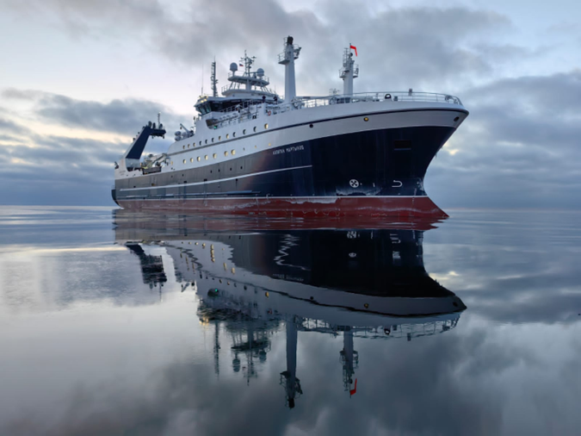
Основные сферы использования робота
В нефтегазовой отрасли с целью обработки .......
На гражданских морских судах
В оборонном комплексе, в том числе на военно-морском флоте

Slide 3
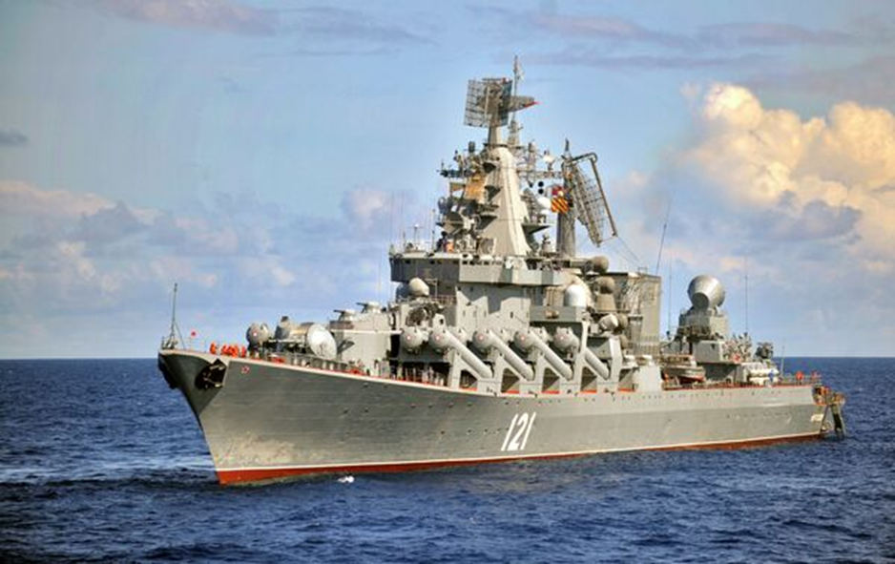
На морских военных кораблях и гражданских судах для работы используют большое количество горюче смазочных материалов

Slide 4
Использование робота при обработке цистерн для топлива, которые находятся в трюмных отсеках кораблей
В процессе эксплуатации цистерн, в которых храниться ГСМ необходимо проводить систематическую обработку.
Это очень трудоемкий, технически сложный процесс и тяжелый труд который выполняют матросы экипажа или рабочие.
В пустых цистернах приготовленных для обработки скапливается большое количество вредных газов, которые отрицательно влияют на людей производящих данную обработку.

Slide 5
Использование инновационных технологий и привлечение таких роботов позволит:
Существенно увеличить производительность труда и снизить сроки простоя кораблей в доке, так как такие работы проводятся исключительно во время стоянки судов.
Снизить отрицательную нагрузку на людей вредных газов во время обработки цистерн.
Улучшить качество обработки цистерн и следовательно снизить возможность загрязнении топлива.

Slide 6
Актуальность создания инновационных процессов в следующих отраслях:
Нефтегазовой отрасли
Оборонного комплекса в части Военного морского флота
Гражданского морского флота

